Slide 1
Voorbereiding door student
Les e(mental)Health
Notes:
Voorbereiding 1
eHealth, zorg op afstand?
De laatste jaren heeft eHealth een ware vlucht genomen binnen de gezondheidszorg. Met name binnen de langdurende zorg is eHealth (bijna) niet meer weg te denken.
Verdiep je in eHealth door de Kennisbundel eHealth in de langdurende zorg van Vilans
(http://kennisbundel.vilans.nl/ehealth-in-de-langdurende-zorg.html) in zijn geheel door te nemen, zorg ook dat je de filmpjes bekijkt. Beschrijf wat eHealth inhoudt door de ‘rode draad’ uit de kennisbundel te halen en deze te beschrijven in steekwoorden, een mindmap of een ander overzicht wat je zelf fijn vindt.
Zoek zelfstandig naar drie (wetenschappelijke) artikelen die gaan over drie verschillende toepassingen van eHealth gaan in 1. De GGZ, 2. De thuiszorg en 3. de AGZ. Beschrijf per toepassing in maximaal een half A4 wat deze inhoudt. Maak gebruik van (wetenschappelijke) databases, noteer je zoekstrategie.
Voorbereiding 2
e-Mental Health Een begrip dat met name binnen de Geestelijke Gezondheidszorg (GGZ) wordt gebruikt is e-Mental Health, het aanbod hierin breidt zich in een steeds rapper tempo uit. Verdiep je via het artikel ‘e-Mental Health in the Netherlands’ van GGzNederland in e-Mental Health. Beschrijf wat e-Mental Health inhoudt. Zorg er ook hier voor dat je de ‘rode draad’ voor jezelf duidelijk maakt. Nu je weet wat e-Mental Health inhoudt ga je op zoek naar één (wetenschappelijk) artikel dat gaat over een toepassing van e-Mental Health binnen de GGZ. Beschrijf in eigen woorden de kenmerken van deze toepassingen (wat, hoe, doelgroep,…).

Slide 2
Les e(mental)Health

Slide 3
e(mental)Health
Lesdoelen
De student:
• … verwoordt hoe zorg op afstand kan worden georganiseerd met behulp van eHealth;
• … benoemt verschillende doeleinden voor de toepassing van e-Mental Health en geeft daarbij voorbeelden;
• … presenteert verschillende financieringsstromen in de geestelijke gezondheidszorg en kent relevante wetgeving;
• … kan financieringsstromen toepassen op de casus van de individuele zorgvrager in de GGZ.

Slide 4

eHealth en e-Mental Health
De rode draad
Wat is eHealth?
Wat is e-Mental Health?
Kennisbundel, wetenschappelijk artikelen over een toepassing,
Gregory en het FACT
Notes:
eHealth=het gebruik van nieuwe informatie- en communicatietechnologieën om gezondheid en gezondheidszorg te ondersteunen of te verbeteren.
e-mental health is the use of information and communications technology (ICT) to support and/or improve mental health and mental health care.
Wat gebruik je zelf? (Apps, wearables, ……..)
Kennisbundel eHealth in de langdurende zorg van Vilans + filmpjes + 3 (wetenschappelijke) artikelen over toepassingen in GGZ, thuiszorg en AGZ.
‘e-Mental Health in the Netherlands’ van GGzNederland + één (wetenschappelijk) artikel dat gaat over een toepassing van e-Mental Health binnen de GGZ.

Slide 5
eHealth en e-Mental Health
Opdracht: Mindmap zorg en technologie
Vorm groepjes van 2 tot 4 studenten. Maak van de woorden zorg en technologie een mindmap met plaatjes, tekst en tekeningen. Hang de mindmap aan de muur en bekijk deze van elkaar, ieder vertelt iets over zijn mindmap.
Opdracht: Welke apps ken of gebruik jij?
Met een mobiele telefoon kun je gezondheidsapps downloaden. Zoek de EHBO-app of het Farmacotherapeutisch Kompas op.
Zou zo’n gezondheidsapp ook gebruikt kunnen worden in de zorgsetting waar jij werkt of stage loopt? Hoe dan?
Wat levert het op? Weet je nog meer handige apps?
Opdracht: Zoek een website over e-health in de praktijk die jou aanspreekt. Laat zien en leg uit.

Slide 6

eHealth Hoe kijk jij er tegenaan?
Lagerhuisdebat met stelling …..
Bepaal je eigen houding ten opzichte van eHealth.
Ben je sceptisch, optimistisch, pessimistisch, positief-kritisch of heb je een neutrale houding?
Welke houding is volgens jou wenselijk voor jouw (toekomstige) werk?
Is het wenselijk om iets te veranderen in je houding? Zo ja, hoe ga je dit doen?
Notes:
Een Lagerhuisdebat is kort en argumenten over en weer volgen elkaar in rap tempo op!
Verdeel de klas in tweeën. De ene kant is vóór de stelling; de andere kant tegen. Wie het woord wil, staat op. Maar spreken mag pas als de debatleider (student) je het woord geeft. Een Lagerhuisdebat duurt meestal maximaal tien minuten.
Voorbeeld van een stelling: de zorg kan niet zonder eHealth.

Slide 7
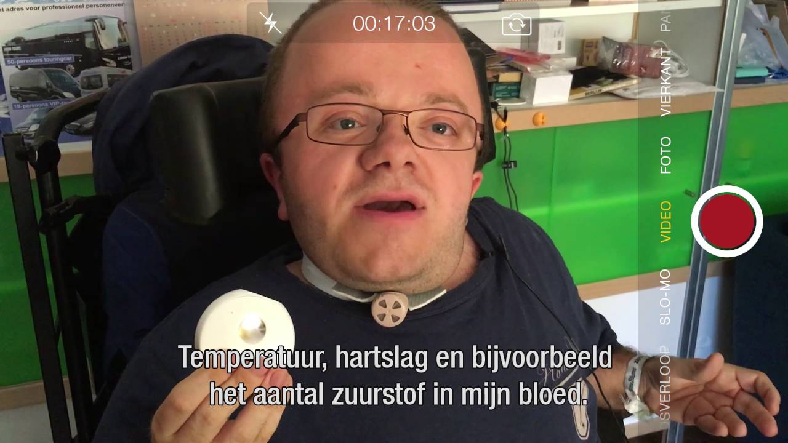
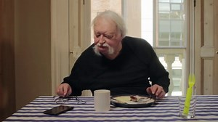
 | Het verhaal van Tim - YouTube Bekijk #hetverhaalvan Tim! In een paar seconden meet hij zijn vitale lichaamsfuncties en kan hij deze uitlezen op zijn mobiele telefoon. Ook heeft hij zijn w... www.youtube.com
 | Uninvited Guests Uninvited Guests is a short film that explores the frictions between an elderly man and his smart home. Thomas, aged 70, lives on his own after his wife died last ... vimeo.com
Notes:
https://www.youtube.com/watch?v=QjvMllyds7s&t=43s
https://vimeo.com/128873380
Bij het boek en van de site:
https://www.coutinho.nl/tussenkwetsbaarheidenkracht/studiemateriaal/links/hoofdstuk-3.html

Slide 8
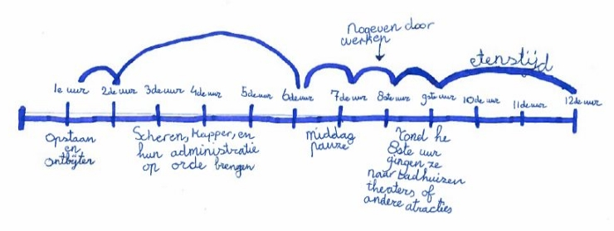
Een dag uit het leven van een GGZpatiënt
Notes:
Actief:
- Bedenk (herinner je) een probleem in de zorg/GGZ en bedenk daar een eHealthoplossing voor.
Neem een dag uit het leven van een (GGZ)patiënt en geef op een tijdlijn verschillende mogelijke of nu nog onmogelijke informatie- en communicatietechnologieën aan die ingezet kunnen worden bij de zorg.

Slide 9

‘Wa kost dah wel nie en wie betaalt dah?’
Notes:
Plenair: Beschrijf een kritische beroepssituatie in de GGZ. Met welke financieringsstromen heeft de beschreven patiënt/cliënt mogelijk te maken?

Slide 10
”Ieder voordeel heb zijn nadeel” (J. Cruijff)
beschrijf kort de voors en tegens van e-Mental Health
noteer de succesfactoren die voorwaardelijk zijn voor e-Mental Health
hoe zie jij de rol van e-Mental Health in de zorgketen van de patiënt/cliënt uit de kritische beroepssituatie?
in welke mate vind je e-Mental Health tegemoet komen aan de uitgangspunten van persoonsgerichte zorg?
Notes:
Studenten: maak in een groepje een vlog over een van de onderwerpen, over acceptatie, over valkuilen, voor- en nadelen of over voeger en nu.

Slide 11

e(mental)Health
Lesdoelen behaald?
De student:
• … verwoordt hoe zorg op afstand kan worden georganiseerd met behulp van eHealth;
• … benoemt verschillende doeleinden voor de toepassing van e-Mental Health en geeft daarbij voorbeelden;
• … presenteert verschillende financieringsstromen in de geestelijke gezondheidszorg en kent relevante wetgeving;
• … kan financieringsstromen toepassen op de casus van de individuele zorgvrager in de GGZ.

Slide 12
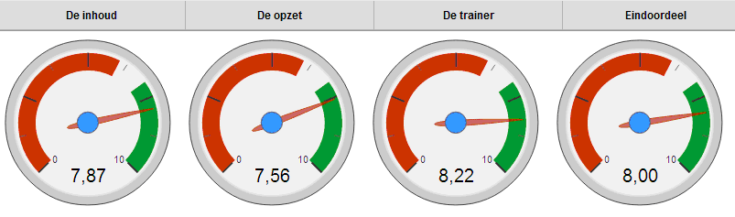
eHealth en e-Mental Health
Lesevaluatie

